Slide 1
通用名字服务器介绍
架构平台组
sean

Slide 2

目录
Namesvr 概述
Namesvr 架构
Namesvr 模型
Namesvr TQ设计
Namesvr 流程
Namesvr Cache
Namesvr 流量控制
Namesvr 调试手段
Namesvr 性能数据
Namesvr 逻辑测试

Slide 3

Namesvr概述-功能
Namesvr-简介
  在MMOG中，名字服务器用来保证角色名称的唯一性。
Namesvr-功能
  限制游戏角色名的唯一性。限制范围可以是一个Zone、一个World、或是整个游戏世界。
  提供游戏角色名称查找（UIN和GID等相关信息）、修改、删除功能。
  删除角色时可不删除名字记录，配置可选。

Slide 4
Namesvr概述-相关组件
Tapp
服务进程基于tapp框架开发
Tdr
本地内存数据，网络协议数据和数据库记录数据之间的转换通过tdr实现
Tbus
应用程序使用api时，通过共享内存与tnamesvr通信，由tbus实现
Tlog
tnamesvr采用tlog作为日志系统，支持模块、UIN过滤等
Tormsvr
数据库关系对象映射服务器，用来做MYSQL的代理

Slide 5
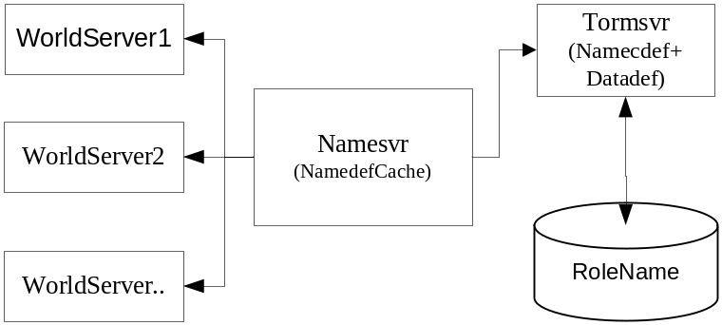
Namesvr架构
Namesvr接受来自world/zone的消息
Namesvr与Tormsvr连接，将查询、插入的请求传给数据库

Slide 6
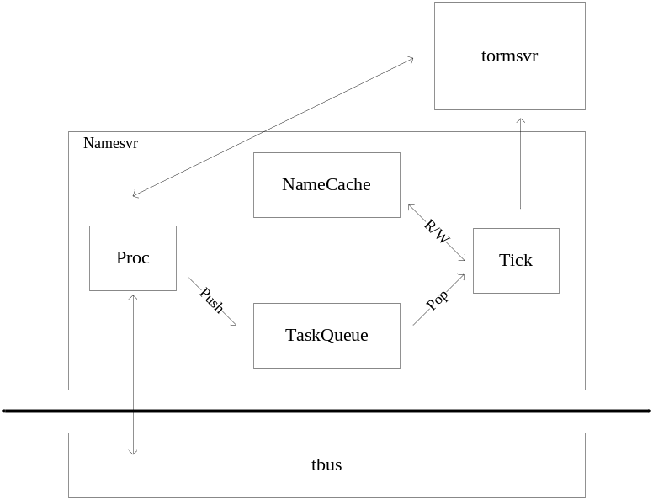
Namesvr模型
典型的tapp应用模型
  单进程、不阻塞、cpu100%意味进程极限
  与tormsvr异步连接，server一般带有状态，习惯用TaskQueue(tq)作为Session队列。
  Proc流程处理Tbus消息，并Push到tq。
  Tick流程从tq取消息进行处理。

Slide 7
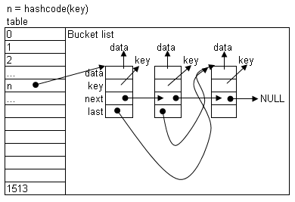
Namesvr TQ设计
以shtable为原型
  增加LRU链，用于对过期任务淘汰
  增加FIFO链，Proc写入，Tick取出

Slide 8
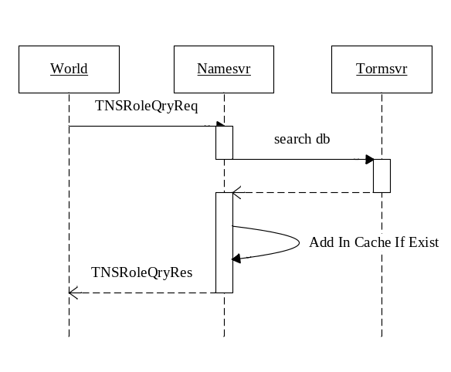
Namesvr 流程
角色查询
  Namesvr收到角色查询的请求，由于Cache只有“Name”的数据，通过tormsvr查询Data数据。
返回结果
  TNS_NOERR 请求成功，返回请求数据
  TNS_ERROR_ROLE_NOT_EXIST 请求的角色不存在
  TNS_ERROR_ROLE_MARK_DEL 请求的角色已经被标记删除
  TNS_ERROR_TIME_OUT 服务器处理超时

Slide 9
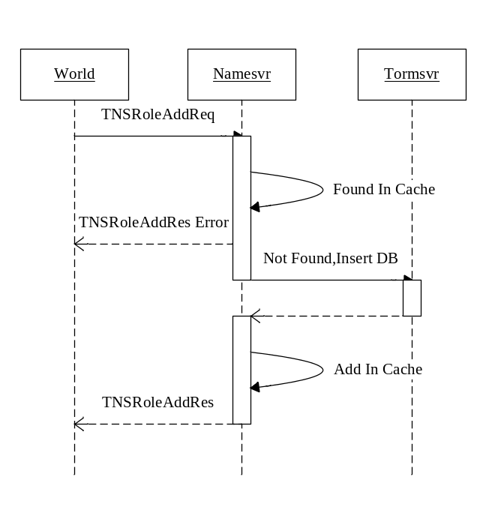
Namesvr 流程
角色增加
  Namesvr收到角色添加的请求，先在Cache里面查找，如果找到直接返回错误。没有找到，则通过tormsvr直接插入数据库，如果插入数据库成功更新cache后返回；如果插入数据库失败，直接返回。
返回结果
  TNS_NO_ERROR 请求成功
  TNS_ERROR_ROLE_EXIST 角色已经存在（被标记删除的角色名也将影响一游戏角色的唯一性）
  TNS_ERROR_TIMEOUT 请求超时

Slide 10
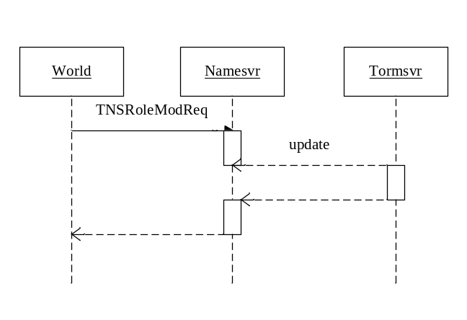
Namesvr流程
角色修改
  Namesvr收到角色修改的请求，由于Cache只有“Name”的数据，直接将修改命令提交给tormsvr处理。
返回结果
  TNS_NOERR 请求成功
  TNS_ERROR_ROLE_NOT_EXIST 请求的角色不存在
  TNS_ERROR_TIMEOUT 请求超时

Slide 11
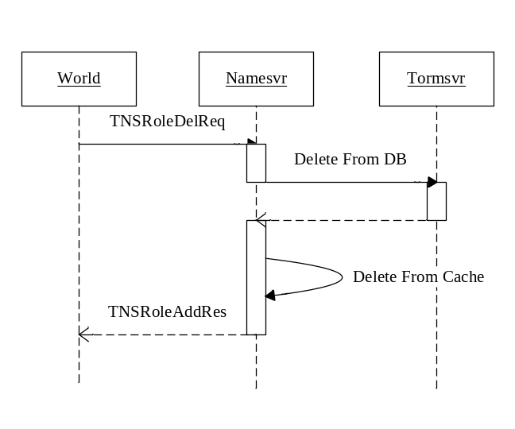
Namesvr流程
删除角色
  Namesvr收到角色删除的请求，先删除数据库的数据，返回成功后删除Cache数据。
返回结果
  TNS_NOERROR 请求成功
  TNS_ERROR_ROLE_NOT_EXIST 角色不存在(对标记删除的角色执行删除操作仍然将返回这个结果)
  TNS_ERROR_TIME_OUT 请求超时

Slide 12
Namesvr Cache
Cache校验
  Cache以shtable为原型采用共享内存为载体，进程重启后仍然可以进行校验
  校验方式一：进程正常退出前对整块共享内存做CheckSum，恢复后进行check。如果失败，则重新初始化共享内存。
  校验方式二：对共享内存的几个主要关系链（Used、Free、Lur）进行遍历
  1G内存CheckSum大约需要1S，关系链遍历需要2S

Slide 13
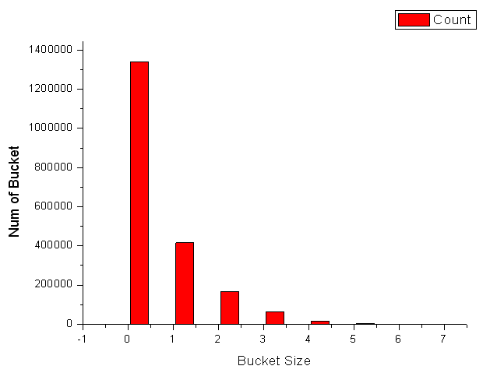
Namesvr Cache
Cache查找效率
  采用shtable的hashCode算法，最长的桶数为7
  Buckets ：Data ->平均查找长度
  1 : 2 -> 1.66
  1 : 1 -> 1.29
  2 : 1 -> 1.258
  3 : 1 -> 1.1

Slide 14
Namesvr Cache
Cache逻辑
  为了最大程度利用内存空间，Namesvr只cache部分数据，tormsvr负责cache所有的数据。

Slide 15
Namesvr Cache
Cache预加载

Slide 16
Namesvr 流量控制
为了能够度量Namesvr本身的处理能力并对Tormsvr进行有效的保护，Namesvr采用taskqueue。从world过来的消息先进入任务队列，然后在tick流程中处理这些任务，每次tick处理一定数量的任务，在一秒的周期里可以处理一定上限的任务。
任务队列的大小取决于Tormsvr每秒处理SQL的能力。需要注意的是TBUS的队列不要设置的太大，太大会滞留很多消息，导致Tormsvr处理过期的消息。
任务队列的大小可以自动调节，以适应Tormsvr的处理能力的变化。
目前tapp框架tick精度是10毫秒，每次tick配置取50个任务，预计tnamesvr的处理能力为5000/秒

Slide 17
Namesvr 调试手段
使用tnamesvr发布包自带的tnamesvr_log.xml
  TDR输入 Trace 级别
  TDR输出 Trace 级别
  关键路径 Debug级别
  错误日志 Error 级别
  根据UIN输出 默认配置UIN 0~1000000000
  根据CLS输出 默认配置CLS 0~100

Slide 18
Namesvr 性能数据
插入性能测试
Tormsvr配置中采用cache全开策略，对性能影响不大
做如下两项测试
  Cache全命中的插入速度
  Cache全不命中的插入速度

Slide 19
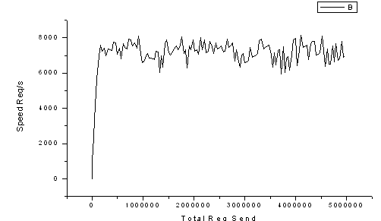
Cache不命中插入性能
清空数据库
清空namesvr cache
清空tormsvr cache
关闭tormsvr cache
将taskpertick设置为1000
将cache大小设置为5000000
重启namesvr
用测试客户端发送5000000个添加角色请求，统计每秒收到的响应个数
Cache全不命中的响应速度为7000req/s

Slide 20
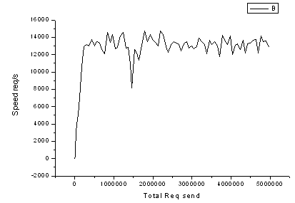
Cache命中插入请求
在上面测试完成后，cache中已经填充了插入的数据
重新启动client，插入5000000个数据
统计每秒接收到的ROLE_EXIST结果数
Cache全命中时的响应速度为12000req/s

Slide 21
Namesvr性能测试
查询性能测试
在查询中tormsvr的cache对测试结果影响较大：
从查询的流程看，namesvr时候打开cache对测试结果没影响
做如下几项测试
    Cache全不命中查询速度
    Cache全命中查询速度

Slide 22
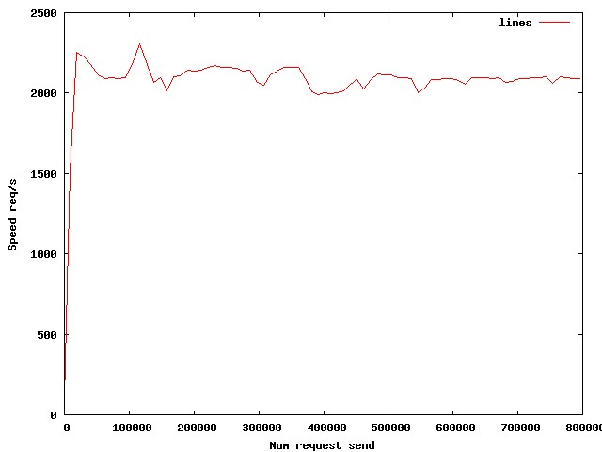
Cache不命中的查询速度
重启ORM，打开cache
重启namesvr，打开cache
启动client
统计速度
统计结果，在cache不命中的情况下处理能力为2000req/s

Slide 23
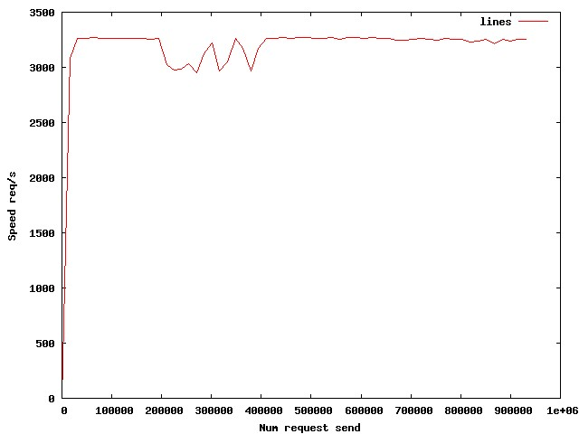
Cache命中时的查询速度
在前面的查询后，cache中已经装载了数据
重启client，查询cache中的数据
统计速度
Cache命中时，查询请求的处理能力约为3000req/s

Slide 24
测试结果汇总
请求类型 | NamesvrCache | TormCache | 速度 | 备注
插入 | 不命中 | - | 7000
插入 | 命中 | - | 12000
查询 | - | 不命中 | 2000
查询 | - | 命中 | 3000

Slide 25
The End
架构平台组
sean

